Slide 1
Demonstrer hvordan du kan manipulere data i en applikations og der med dens tilstand.
Noah Rosenkjær
UCL Erhvervsakademi og Professionshøjskole

Slide 2
Agenda
Hvad er Mass Assignment?
Demonstration: Juice Shop
Forbedringer

Slide 3
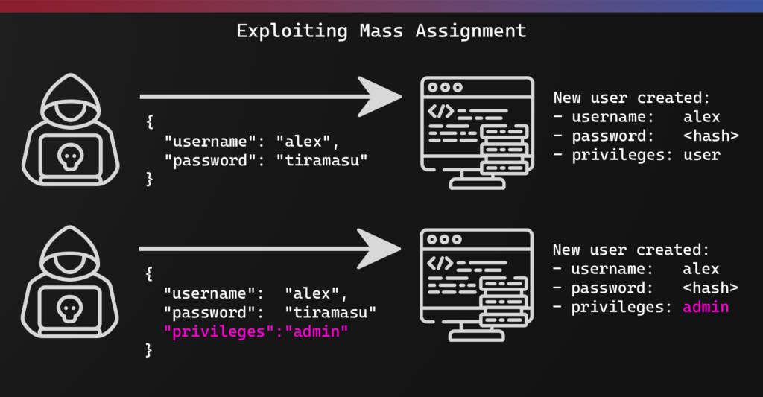
Hvad er Mass Assignment?
Programerings teknik
Sammenhæng
Bruger input
Objekter
Notes:
Mass Assignment er en programerings Teknik, som automatisk mapper HTTP parameters til model objekter i api’en.
På den måde ungår man kode til hvert enkelt parameter.
Man assigner en masse parameter til et burger object som oprætter burger i databasen.
Mass Assignment sårbarheder sker når denne burger model har flere objekter end vist i det form field,
en burger kan så manuelt sette det parameter, til noget andet en hvad default er.

Slide 4
Demonstration med Juice shop
Mass assignment
Precondition
Steps
Forventet resultat
Egenligt resultat
Notes:
Vil demonstrere en mass assignment sårbarhed.
Ikke noget
Steps
Opret en burger
Opfang den request
Tilføj role: “admin”, og brug en anden email
Log ind med den nye email.
Åben /administration
Jeg forventer at man ikke kan ændre på nogle params. 400 Bad Request
Ved manuelt at tilføje role: “admin” kan man oprette en ny admin burger.

Slide 5

Forbyggelse
Whitelist
Blacklist
Data Transfer Objects (DTOs)
Notes:
Whitelist: Specifiser hvilke parameter der må opdateres, selv om flere kan ses.
Blacklist: Specifiser hvilke parameter der ikke må opdateres
DTOs: A DTO is like a checklist that strictly defines which parameters a user (or unauthenticated user) is allowed to send with a form or request.

